Slide 1
第七章 MCS-51单片机的中断系统

Slide 2
7.1中断系统
7.1.1概述
7.1.2 AT89C51中断系统
7.1.3中断应用实例
7.2定时/计数器及应用
7.2.1定时/计数器0、1 的结构及工作原理
7.2.2定时/计数器0、1 的四种工作方式
7.2.3定时器/计数器0、1的应用
7.2.4 AT89C52定时/计数器2的结构
7.2.5 AT89C52定时/计数器2的工作方式

Slide 3
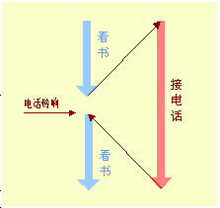
7.1.1 中断系统概述
你正在专心看书，突然电话铃响，于是你记下正在看的书的页数，去接电话，接完电话后再回来接着看书。

Slide 4
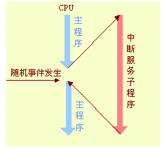
7.1.1 中断系统概述
中断是指由于某种随机事件的发生，计算机暂停现行程序的运行，转去执行另一程序，以处理发生的事件，处理完毕后又自动返回原来的程序继续运行。
将能引起中断的事件称为中断源。
CPU现行运行的程序称为主程序。
处理随机事件的程序称为中断服务子程序。

Slide 5
中断的作用
分时操作
——CPU可以同多个外设“同时”工作
实时处理
——CPU及时处理随机事件
故障处理
——电源掉电、存储出错、运算溢出

Slide 6
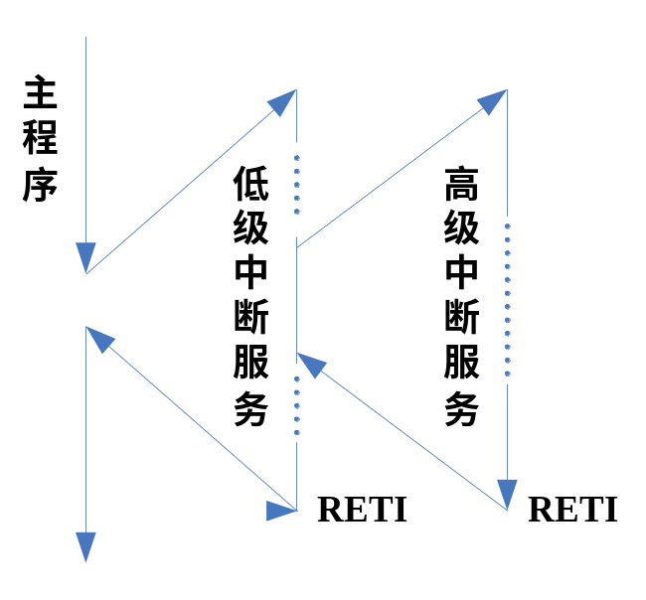
中断系统的基本功能
识别中断源
实现中断响应及中断返回
实现中断优先级排队
实现中断嵌套
CPU总是首先响应优先权级别高的中断请求，处理完成后，再响应优先权级别较低的中断请求。

Slide 7
7.1.2 AT89C51中断系统
中断处理过程分为四个阶段：中断请求、中断响应、中断处理和中断返回。
中断请求
中断响应
中断处理(又称中断服务)
中断返回
中断请求的撤除
应
响
断
中
中
断
返
回

Slide 8
MCS-51的中断系统——中断源
AT89C51单片机有5个中断请求源：
外部输入中断源INT0(P3.2)
单片机
或
INT0
T0
外部输入中断源INT1(P3.3)
或
INT1
片内定时器T0的溢出
T1
片内定时器T1的溢出
串行口
片内串行口中断源

Slide 9


MCS-51的中断系统——中断源
AT89C51单片机有5个中断请求源：
中断源 | 中断入口地址 | C51中的中断号
 | 0003H | 0
定时/计数器T0溢出中断 | 000BH | 1
 | 0013H | 2
定时/计数器T1溢出中断 | 001BH | 3
串行口中断源 | 0023H | 4
外部中断源
外部中断源

Slide 10
TCON寄存器——中断请求控制寄存器
7
6
5
4
3
2
1
0
TCON
TF1
TF0
IE1
IT1
IE0
IT0
T1溢出中断标志(TCON.7):
T1启动计数后，计满溢出由硬件置位TF1=1，向CPU请求中断，此标志一直保持到CPU响应中断后，才由硬件自动清0。也可用软件查询该标志，并由软件清0。

Slide 11
TCON寄存器——中断请求控制寄存器
7
6
5
4
3
2
1
0
TCON
88H
TF1
TF0
IE1
IT1
IE0
IT0
外部中断INT1中断标志位(TCON.3) :
IE1＝1，外部中断1向CPU申请中断
外部中断INT1触发方式控制位(TCON.2)：
IT1=0，电平触发方式
IT1=1, 下降沿触发方式
注意：该寄存器可以位寻址。

Slide 12
中断请求控制寄存器
中断源
中断标志位
CPU
INT0
IE0
T0
TF0
主程序
INT1
IE1
T1
TF1
串口
TI
RI
每一个中断源都有相应的中断标志位；
某一个中断源申请中断，相应中断标志位置1。
Notes:
提出问题：1。假如执行主程序时，不想被所有中断源或部分中断源打断，程序员如何管理中断？——中断关闭或开放（中断允许）
2。如果有两个或3个中断源同时申请中断，CPU如何处理？——中断优先级

Slide 13

中断请求控制寄存器
练习：
按下列要求分别设置相关控制位：
（1） INT0为边沿触发方式
（2） INT1为电平触发方式
Notes:
提出问题：1。假如执行主程序时，不想被所有中断源或部分中断源打断，程序员如何管理中断？——中断关闭或开放（中断允许）
2。如果有两个或3个中断源同时申请中断，CPU如何处理？——中断优先级

Slide 14
MCS-51的中断系统——中断允许
中断源
中断标志位
中断允许
CPU
INT0
IE0
EX0
T0
TF0
ET0
主程序
INT1
IE1
EX1
T1
TF1
ET1
串口
TI
ES
RI
EA
EA——总中断允许位，EA=1开放所有中断，EA=0，禁止所有中断；
某一个中断源还有相应的中断允许位，1允许相应中断源的中断，0禁止相应中断源的中断。
Notes:
提出问题：假如执行主程序时，不想被所有中断源或部分中断源打断，程序员如何管理中断？——中断关闭或开放（中断允许）

Slide 15
IE寄存器——中断允许寄存器
7
6
5
4
3
2
1
0
IE
A8H
EA
ES
ET1
EX1
ET0
EX0
例：允许定时器T0中断：
SETB EA
SETB ET0
或 MOV IE，#82H
注意：该寄存器可以位寻址。

Slide 16

中断请求控制寄存器
练习：
根据下列已知条件，试求中断开关状态：
（1） IE=93H
（3） IE=92H
（2） IE=84H
（4） IE=17H
Notes:
提出问题：1。假如执行主程序时，不想被所有中断源或部分中断源打断，程序员如何管理中断？——中断关闭或开放（中断允许）
2。如果有两个或3个中断源同时申请中断，CPU如何处理？——中断优先级

Slide 17

中断请求控制寄存器
练习：
根据下列已知条件，试求中断开关状态：
（1） INT1、T0开，其余关
（3） 全部关中断
（2） T1、串行口开，其余关
（4） 全部开中断
Notes:
提出问题：1。假如执行主程序时，不想被所有中断源或部分中断源打断，程序员如何管理中断？——中断关闭或开放（中断允许）
2。如果有两个或3个中断源同时申请中断，CPU如何处理？——中断优先级

Slide 18
MCS-51的中断系统——中断优先级
自然优先级
中断源
中断标志位
中断允许
优先控制
CPU
高
INT0
IE0
EX0
PX0
T0
TF0
ET0
PT0
主程序
INT1
IE1
EX1
PX1
T1
TF1
ET1
PT1
串口
TI
ES
PS
低
SI
EA
单片机中有两个中断优先级，即高优先级中断和低优先级中断，前者优先权高于后者（在程序中设置，相应位=1，为高优先级）；
同一优先级别的中断源按照自然优先级顺序确定优先级别（硬件形成，无法改变）。
Notes:
提出问题：如果有两个或3个中断源同时申请中断，CPU如何处理？——中断优先级

Slide 19
IP寄存器——中断优先级寄存器
7
6
5
4
3
2
1
0
IP
B8H
PS
PT1
PX1
PT0
PX0
51单片机有两个中断优先级——高级和低级
专用寄存器IP为中断优先级寄存器，用户可用软件设定
相应位为1，对应的中断源被设置为高优先级，相应位为0，对应的中断源被设置为低优先级
系统复位时，均为低优先级
该寄存器可以位寻址

Slide 20

中断请求控制寄存器
练习：
根据下列已知条件，试求中断开关状态：
（1） INT1、T0为高优先级，其余为低
（2） T1、串行口为高优先级，其余为低
（3） 串行口为低优先级，其余为高
Notes:
提出问题：1。假如执行主程序时，不想被所有中断源或部分中断源打断，程序员如何管理中断？——中断关闭或开放（中断允许）
2。如果有两个或3个中断源同时申请中断，CPU如何处理？——中断优先级

Slide 21
MCS-51的中断系统结构图
TCON
IE
IP
IT0=0
自然优先级
高级中断请求
IE0
PX0
INT0
IT0=1
EX0
PT0
T0
TF0
ET0
IT1=0
PX1
矢量地址
IE1
INT1
EX1
IT1=1
PT1
T1
TF1
ET1
自然优先级
TI
低级中断请求
TXD
PS
RXD
RI
ES
EA
SCON
中断标志位
中断源允许
中断优先级
总允许
矢量地址

Slide 22
SCON寄存器——串行口控制寄存器
7
6
5
4
3
2
1
0
SCON
98H
TI
RI
TI (SCON.1)——串行发送中断标志。
RI (SCON.0)——串行接收中断标志。
注意：该寄存器可以位寻址。
Notes:
TI:CPU将一个数据写入发送缓冲器SBUF时，就启动发送，每发送完一个串行帧，硬件置位T1。但CPU响应中断时，并不清除T1，必须由软件清除。
RI: 在串行口允许接收时，每接收完一个串行帧，硬件置位R1。同样CPU响应中断时不会清除R1，必须由软件清除。

Slide 23
中断处理过程分为四个阶段：中断请求、中断响应、中断处理和中断返回。
中断请求
中断响应
中断处理(又称中断服务)
中断返回
中断请求的撤除

Slide 24
中断响应条件和过程
中断响应：
在满足CPU的中断响应条件之后，CPU对中断源中断请求予以处理。
中断响应过程：
保护断点地址；
把程序转向中断服务程序的入口地址(通常称矢量地址)。
特别注意：这些工作是硬件自动完成的！

Slide 25
使用时，通常在这些入口地址处存放一条跳转指令，使程序跳转到用户安排的中断服务程序起始地址上去！
程序存储器ROM
002AH
0023H：串行口中断入口

001BH：定时器1溢出中断入口

0013H：外部中断1入口

000BH：定时器0溢出中断入口

0003H：外部中断0入口
0000H：复位后，程序的入口地址(PC=0000H)

Slide 26
包含T0中断服务子程序的程序结构：
ORG 0000H
LJMP MAIN
ORG 000BH
LJMP INTT0
ORG 0100H
MAIN: .
.
.
INTT0:.
.
.
RETI
END
程序存储器ROM
002AH
0023H：串行口中断入口

001BH：定时器1溢出中断入口

0013H：外部中断1入口
LJMP INTT0

000BH：定时器0溢出中断入口

0003H：外部中断0入口
LJMP MAIN
0000H：复位后，程序的入口地址(PC=0000H)

Slide 27
中断现场保护和恢复
INTT0: PUSH ACC
PUSH DPH
PUSH DPL
PUSH PSW
中断源服务
POP PSW
POP DPL
POP DPH
POP ACC
RETI
中断的保护现场主要是在中断时刻单片机的存储单元中的数据和状态的存储。
中断的恢复现场是恢复单片机在被中断前存储单元中的数据和状态。
保护现场
恢复现场

Slide 28
中断请求的撤除
CPU响应某中断请求后，在中断返回前，应该撤除该中断请求，否则会引起另一次中断。
定时器0或1溢出：CPU在响应中断后，硬件清除了有关的中断请求标志TFO或TF1，即中断请求是自动撤除的。
边沿激活的外部中断：CPU在响应中断后，也是用硬件自动清除有关的中断请求标志IE0或IE1。
串行口中断：CPU响应中断后，没有用硬件清除T1、R1，故这些中断不能自动撤除，而要靠软件来清除相应的标志。

Slide 29
电平激活的外部中断源中断标志的撤除
电平触发外部中断撤除方法较复杂。
因为在电平触发方式中，CPU响应中断时不会自动清除IE1或IE0标志，所以在响应中断后应立即撤除INT0或INT1引脚上的低电平。
在硬件上，CPU对INT0和INT1引脚的信号不能控制，所以这个问题要通过硬件，再配合软件来解决。

Slide 30
例：在P1.0上产生周期为10ms的方波，设晶振频率12MHz.（要求分别以查询方式和中断方式设计程序）
ORG 0000H
MOV TMOD，#10H
MOV TH1，#0CEH
MOV TL1，#78H
SETB TR1
WAIT：JBC TF1，NX
SJMP WAIT
NX：CPL P1.0
MOV TH1，#0CEH
MOV TL1，#78H
SJMP WAIT
END
查
询
方
式:
ORG 0000H
MOV TMOD，#10H
MOV TH1，#0CEH
MOV TL1，#78H
MOV IE, #88H
SETB TR1
WAIT: SJMP WAIT
ORG 001BH
CPL P1.0
MOV TH1，#0CEH
MOV TL1，#78H
RETI
中
断
方
式:

